Slide 1
Isabelle BENETEAU
Collège La Tuilerie
Saint - Germain lès Corbeil
Pratiquer différents langages
Le génocide de Arméniens
AP et EVALUATION

Slide 2
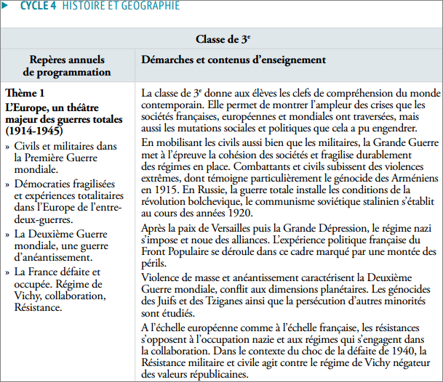
Rappel du programme

Slide 3
ACCOMPAGNEMENT PERSONNALISE
I. Bâtir une séance AP
II. Evaluer en AP

Slide 4
2ère séance : Le génocide des Arméniens
Objectif:
L’objectif est, tout en traitant du sujet du génocide des Arméniens, travailler la compétence pratiquer différents langages. Il s’agira plus particulièrement de lire un sujet, de mobiliser ses connaissances, d’organiser ses idées et de rédiger une réponse construite. Cette compétence sera reprise régulièrement en AP tout au long du premier trimestre.
Démarche
Cette activité s’inscrit dans le chapitre Civils et militaires dans la première Guerre mondiale.
Le génocide des Arméniens est traité en AP. On propose aux élèves de répondre par écrit à un sujet décrire la situation des Arméniens en 1914, l’organisation du génocide et son bilan. Dans un premier temps, il est demandé aux élèves de réfléchir au sujet et à une organisation des idées. Ensuite, pour les guider dans l’écriture d’une réponse construite, deux parcours sont proposés .
S’il est demandé une production finale individuelle, les élèves échangent en ilot sur la démarche à suivre tout au long de l’activité.

Slide 5
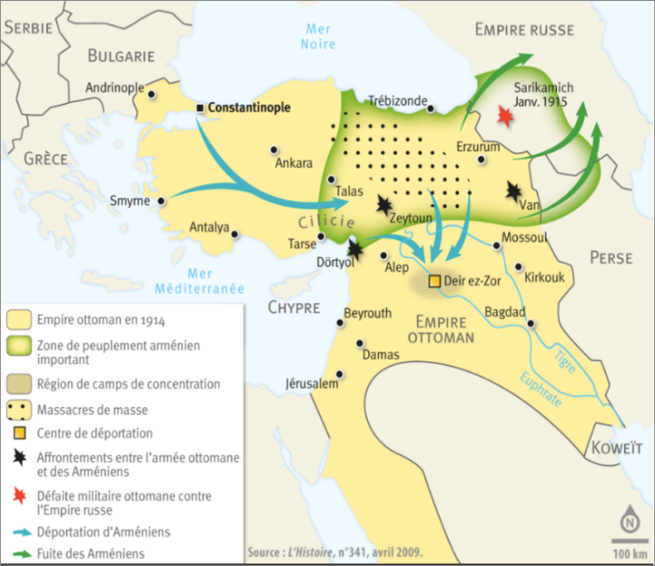
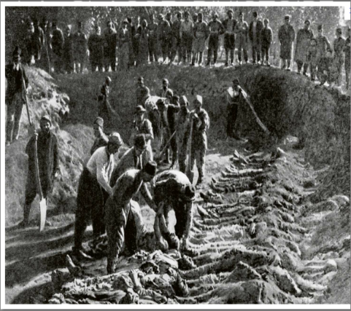
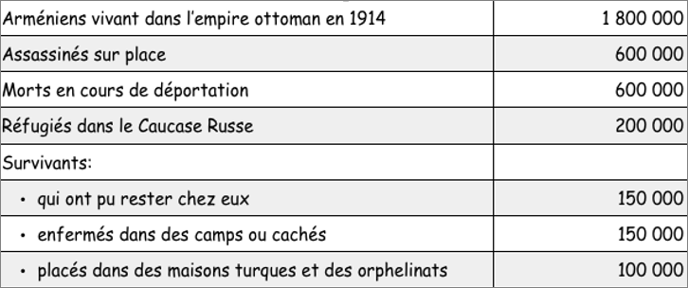
1914
Entrée en guerre de l'Empire Ottoman aux côtés des puissances centrales
1915
Génocide des Arméniens: massacres et déportations
1918
Défaite militaire du régime jeune-Turc
Document 4
Le génocide des Arméniens
Document 1
Les opérations militaires sont vite catastrophiques pour l'armée ottomane, qui bat retraite, tout en multipliant les exactions contre les populations civiles arméniennes. Les Russes se servent de la situation pour soulever à leur profit les Arméniens de Turquie, comme les Turcs ont tenté de soulever les Arméniens de Russie, quelques mois auparavant. Le 7 avril 1915, à Van, dans l'est de la Turquie, est proclamé un gouvernement arménien autonome. Les Jeunes-Turcs saisissent l'occasion pour mettre en œuvre leur projet de Turquie racialement homogène : ils décident l'élimination des Arméniens de l'Asie Mineure.
Document 5 –
Des Arméniens enterrés par des policiers Turcs
Document 2
Il a été précédemment communiqué que le gouvernement a décidé d’exterminer entièrement les Arméniens habitant en Turquie. Ceux qui s’opposeront à cet ordre ne pourront plus faire partie de l’Administration. Sans égard pour les femmes, les enfants et les infirmes, quelques tragiques que puissent être les moyens d’extermination, sans écouter les sentiments de la conscience, il faut mettre fin à leur existence.
Télégramme de Talaat Pacha, Ministre de l’Intérieur Ottoman envoyé au gouverneur de la province d’Alep, le 15 septembre 1915
Document 6 - Estimation du génocide
Document 3 - Témoignage de Nvart Mahokian, l'épouse d'un commerçant de Trébizonde, 1920
Notre caravane comptait trois mille personnes. Après six jours de marche elle arriva à Daldaban-Gumuchkaneh ; au cours de ce voyage, les Turcs nous avaient pillés ; arrivés à l'étape, les gendarmes et les policiers armés jusqu'aux dents nous attendaient. Nous fûmes emprisonnés dans une écurie où les chefs des «tchétas» (brigands organisés et soutenus par le gouvernement) vinrent nous tourmenter par tous les moyens : les femmes furent fouillées et plusieurs violées. Le lendemain nous nous mîmes en route et chaque jour faisant une randonnée de 10 heures, affamés, en loques, nous arrivâmes à Erzinghian, où une scène horrible s'offrit à nos yeux : la terre était jonchée de têtes coupées, de membres humains épars, de chevelures de femmes.
Source : Témoignages inédites sur les atrocités turques commises en Arménie, 1920 , imprimerie Dubreuil, Frerebeau
Source : L’histoire, n° 187, avril 1915
Ce corpus documentaire est proposé en 1ère séance d’AP.
Sujet 1:
Vous préparez une évaluation.
Vous devez créer un questionnaire ainsi que son corrigé que vous soumettrez à un autre groupe d’élèves.
Choisissez l’un des deux parcours proposés.

Slide 6
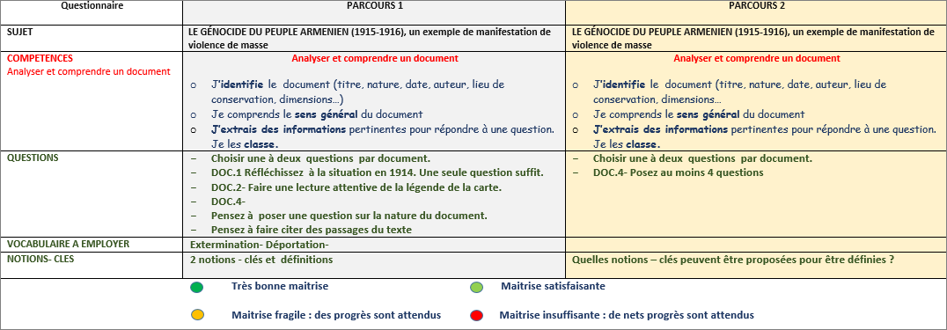
Ce corpus documentaire et parcours sont proposés en 1ère séance d’AP.
Ce corpus documentaire et parcours sont proposés en 1ère séance d’AP.
Le sujet:
Vous préparez une évaluation.
Vous devez créer un questionnaire ainsi que son corrigé que vous soumettrez à un autre groupe d’élèves.
Choisissez l’un des deux parcours proposés.

Slide 7
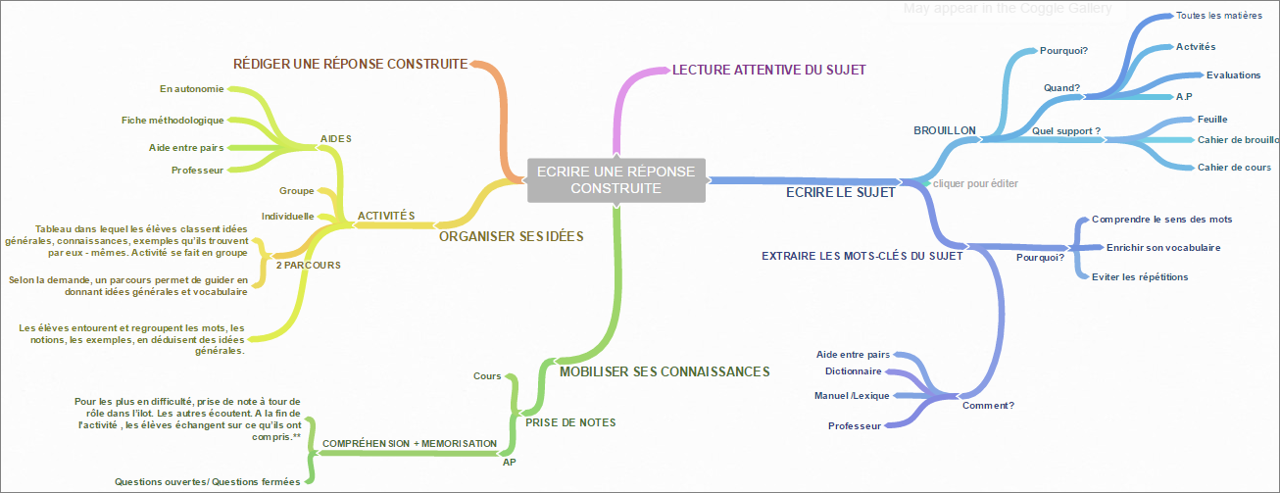
Sujet
Décrire la situation des Arméniens en 1914 puis l’organisation du génocide
et le bilan du génocide.

Slide 8
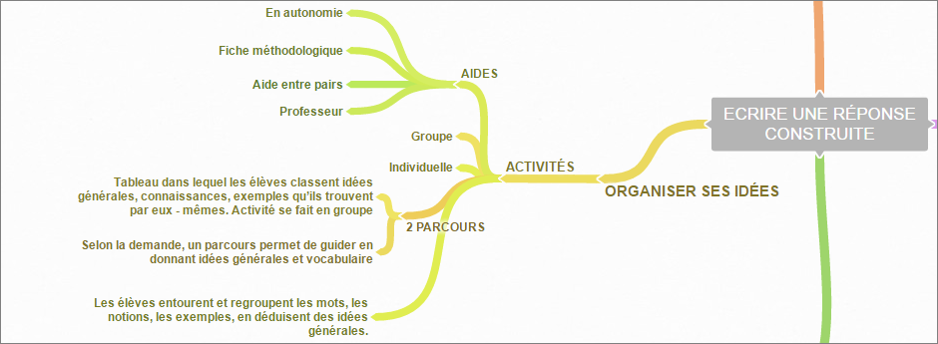
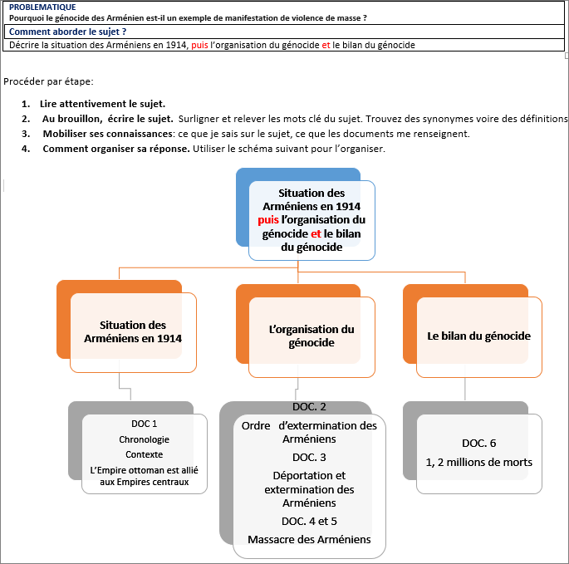
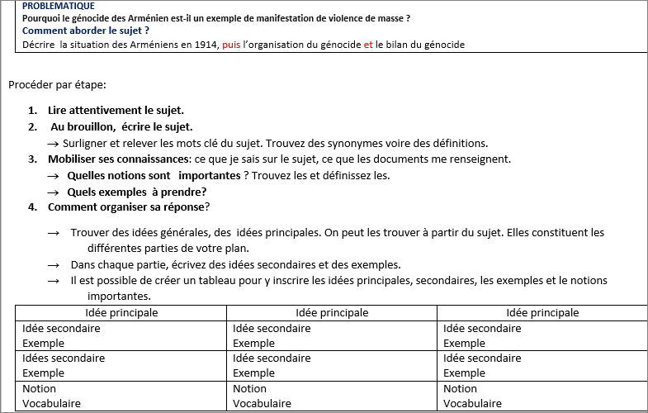
Organiser ses idées
2 parcours proposés

Slide 9
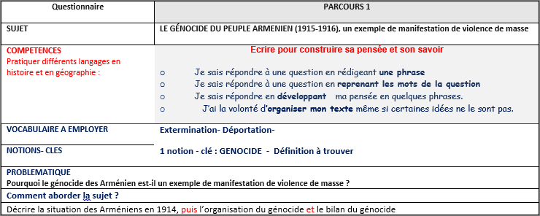
Rédiger
2 parcours proposés

Slide 10
Conseils
Ne pas imposer un brouillon.
Donner l’habitude d’utiliser un brouillon quelle que soit l’activité et la matière. Accepter que l’élève écrive un brouillon sur son cahier de cours.
Ne pas travailler sur le vocabulaire.
La lecture attentive du sujet s’y prête. L’échange entre élèves pour trouver une définition est profitable. Ne pas hésiter à utiliser le lexique du manuel ou de mettre à disposition des dictionnaires.
Proposer une prise de note longue et proposer des abréviations.
Se limiter à une prise de note courte. Expliquer succinctement qu’il s’agit ici d’écrire quelques mots sur le brouillon. L’exercice a particulièrement plu aux élèves.
Donner de suite les deux parcours d’activité.
Commencer par la lecture du sujet et la mobilisation des connaissances sans support – Puis selon la demande , donner les deux parcours.
Le seul plan d’accompagnement à lire ne suffit pas.
Bien préciser les consignes avant de démarrer l’activité.
L’aide entre pairs s’avère efficace. Le professeur accompagne les élèves en passant régulièrement d’un ilot à un autre, répond à leurs besoins ou les laisse travailler en autonomie.

Slide 11
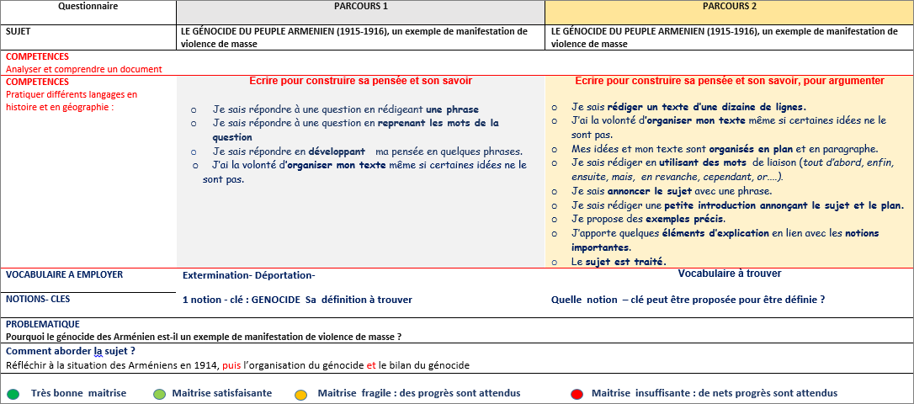
ACCOMPAGNEMENT PERSONNALISE
I. Bâtir une séance AP
II. Evaluer en AP

Slide 12
EVALUER
Dans un développement construit décrire la situation des Arméniens en 1914 puis l’organisation du génocide et le bilan du génocide

Slide 13
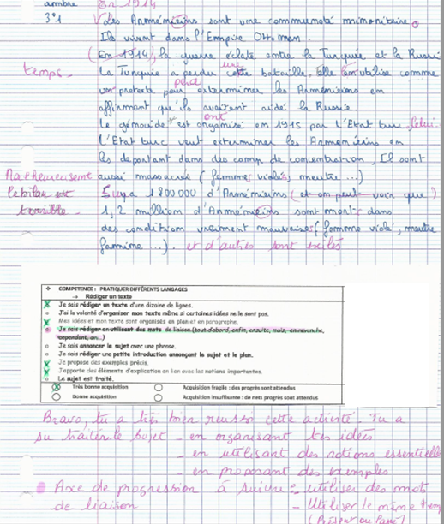
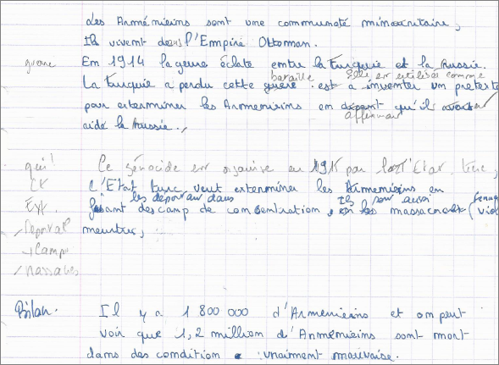
Une élève ayant certaines difficultés à l’écrit et n’arrivant pas à mobiliser ses connaissances toute seule. L’aide apportée lui a permis de réussir cet exercice. Des axes de progression spécifiques lui sont aussi proposés en vue de la prochaine rédaction.
EVALUATION FORMATIVE Le professeur…
Progression

Slide 14
EVALUATION
FORMATRICE
L’élève …

Slide 15
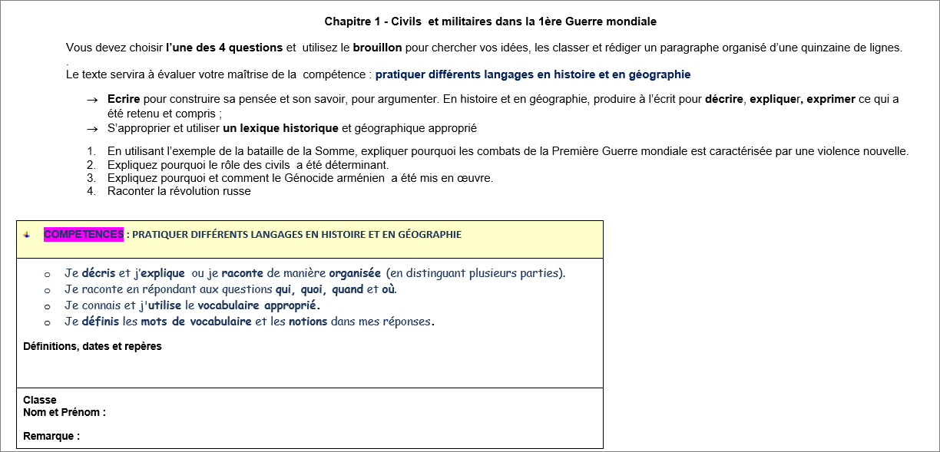
PENDANT l’AP
Les élèves peuvent définir les critères d’évaluation sur lesquels ils seront notés.
APRES L’AP
EVALUATION SOMMATIVE

Slide 16
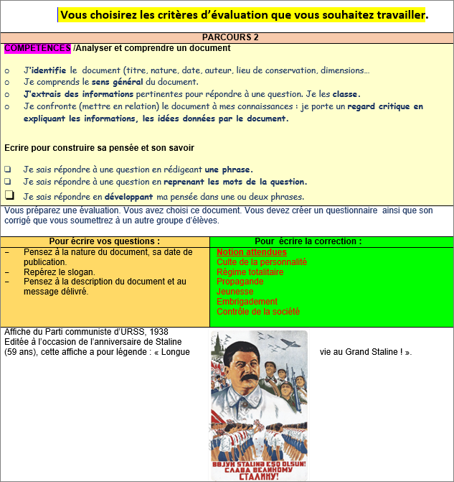
PENDANT L’AP
APRES L’AP
EVALUATION
Critères
- Elaborés par l’évaluateur
- Susceptibles d’être ajustés
- Aide l’élève à progresser
FORMATRICE
L’élève …
FORMATIVE Le professeur…
…propose une évaluation critériée, normative
…extrait les critères de réussite.
..choisit les critères qu'il veut travailler.
…compare sa production à ses exigences .
…auto-évaluation
EVALUATION SOMMATIVE
Bilan des acquis

Slide 17
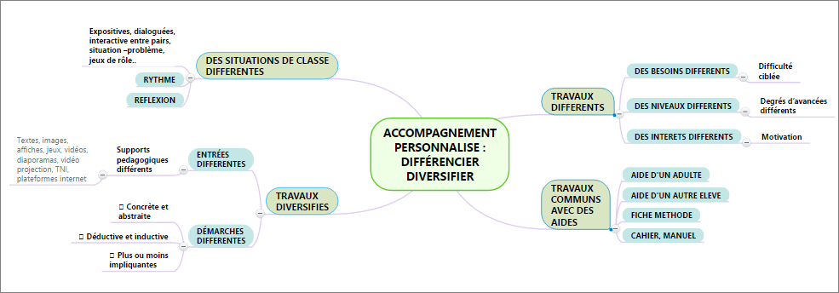
ACCOMPAGNEMENT PERSONNALISE

